Slide 1


花蓮體中-親師講座
青少年心理健康
-認識與協助
花蓮縣社區心理衛生中心
中心督導 黃鈞麟

Slide 2
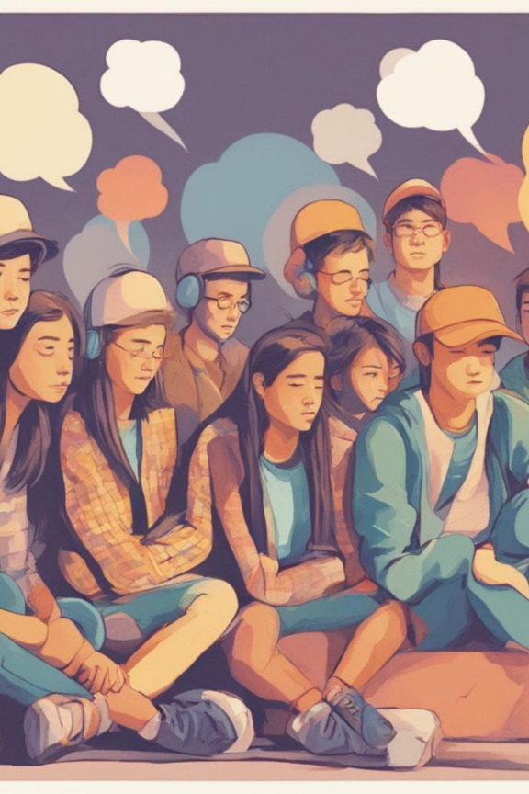
青少年情緒知多少
青少年為什麼難相處
難相處特徵
青少年三大需求

Slide 3

青少年為什麼難相處？
情緒先於理智，理智難以控制情緒的衝動。
大腦風暴期間，荷爾蒙失調導致情緒難以預測。
請記住，他們並非故意這樣做的。

Slide 4
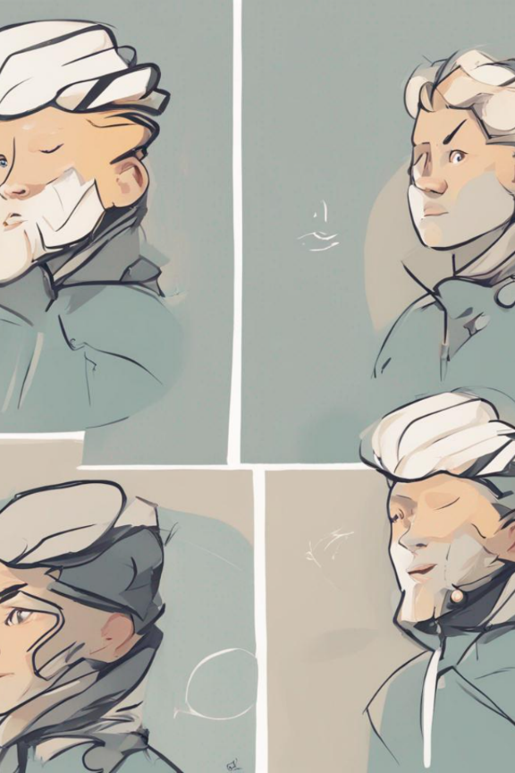
難相處的特徵
情緒起伏不定，來得快去的快
容易後悔，卻死要面子
同儕信任大於師長

Slide 5
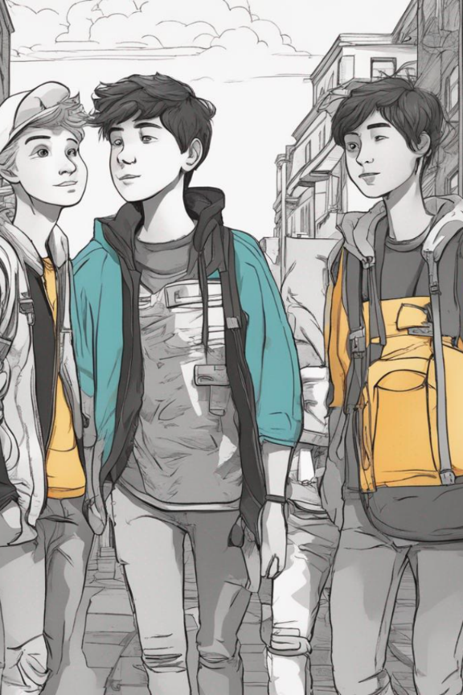
青少年的三大需求
價值感：被看見、被重視、有成就感
歸屬感：被接納、被需要、受歡迎
獨立自主：有主見、自我決定、希望被信任

Slide 6
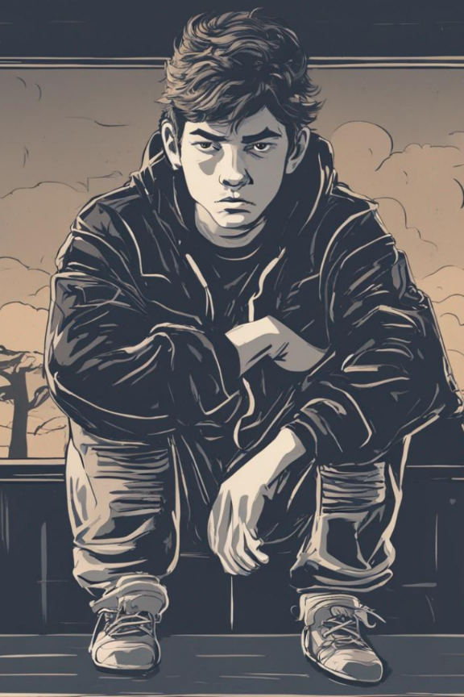
青少年常見的問題樣態
對立反抗
容易焦躁易怒
冒險衝動、蠢事

Slide 7
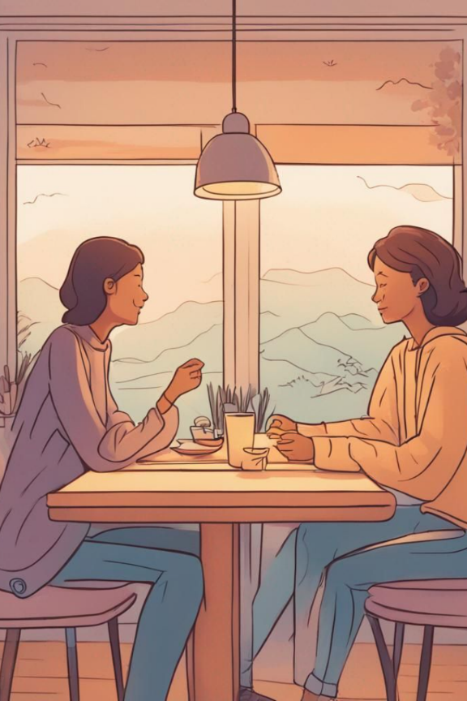
與青少年互動
家長的角色
如何讓青少年能感受
如何與青少年愉快相處

Slide 8
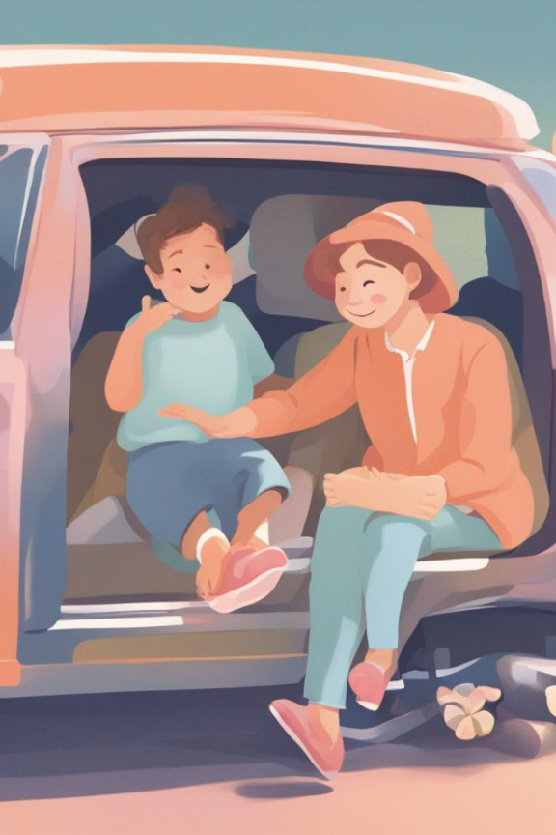
家長的角色
踩剎車，給予力量
不立刻給答案，讓孩子思考
引導孩子思考，幫助孩子的思考可以 更成熟
相信自己做得到
多肯定，讓孩子感受到自己是重要的
多同理，當孩子挫敗、難過或傷心時 ，表達同理，讓孩子感受被理解
多信任，給孩子決定事務的彈性

Slide 9
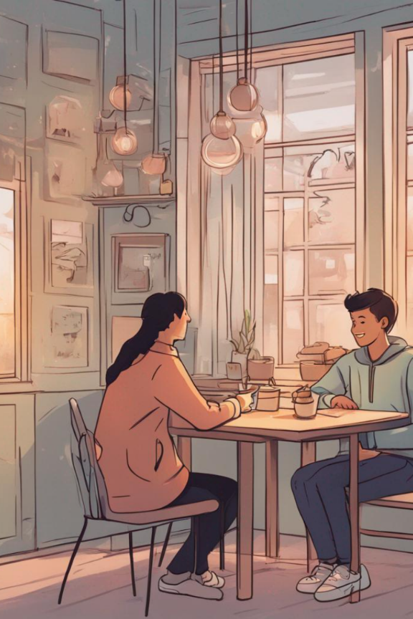
三大原則：
保持距離、以策安全 避免監控，多點旁觀
只管大事、放過小事 不要在意口氣不佳 、翻白眼
不到危急、絕不出手 以危急傷害生命、 違反法律

Slide 10

陪伴青少年的技巧
無效的情緒引導方式
有效的情緒引導方式
先安頓好自己

Slide 11

無效的情緒引導方式
否定情緒，強化挫折、無助、難過
不要否定孩子的情緒，讓他們感受到你的理解和支持。
不要強調他們的挫折、無助或難過，而是鼓勵他們找 到解決問題的方式。
忽略情緒，講道理，說步驟
不要忽略孩子的情緒，聆聽他們的感受並給予適當的 回應。
不要只講道理或說出解決問題的步驟，而是陪伴他們 一起處理情緒。
懲罰情緒，你再生氣我就要生氣了
不要以懲罰的方式回應孩子的情緒，這只會讓他們更 難以處理情緒。
不要讓自己的情緒受到孩子的影響，保持冷靜並給予 穩定的支持。

Slide 12

有效的情緒引導方式
同理情緒感受，我看到你很難過耶
用同理心去理解孩子的情緒感受，讓他們 知道你在乎他們的感受。
表達出你對他們的情緒感受的觀察，例如 「我看到你很難過」。
鼓勵訴說
鼓勵孩子表達他們的情緒，讓他們感受到 被聆聽和支持。
表達理解=事實描述+說出對方的情緒感受
用客觀的事實描述來表達對孩子的理解， 再加上對他們的情緒感受的說明。
例如「你可能感到恐懼、焦慮或無助」等。
允許情緒存在，有氣好好生，把情緒與行為 分開來看
告訴孩子情緒是正常的，讓他們知道他們 可以感受到各種情緒。
鼓勵他們找到適當的方式來表達情緒，並 將情緒和行為分開來看待。

Slide 13
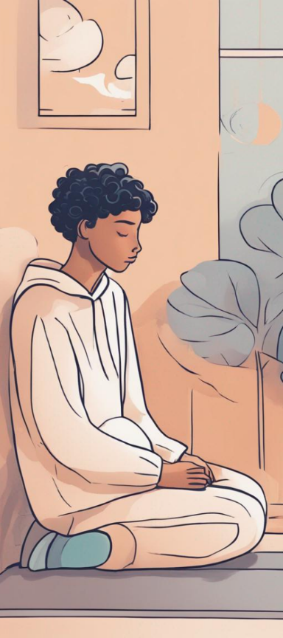
先安頓好自己
不要急著和孩子互動，離開情緒現場：轉移注意力， 多次深呼吸調整情緒
在情緒激動的時候，先不要急著和孩子互動，給 自己一些時間和空間。
嘗試轉移注意力，做一些讓自己冷靜下來的事情 ，例如多次深呼吸。
找人聊聊，尋求支持
找一個信任的人聊聊，分享自己的情緒和感受。
尋求支持和理解，讓自己感到被關心和支持。
先處理情緒，再處理事情
在情緒穩定之後，再去處理問題和事情。
不要讓情緒影響到你的判斷和決策，先處理好自 己的情緒狀態。

Slide 14
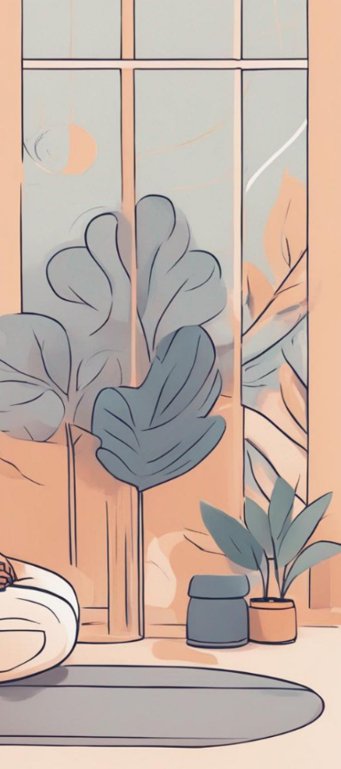
辦識青少年危機特徵
青少年危機特徵
注意觀察青少年的行為和情緒變化。
留意是否有明顯的行為改變，如孤立、情緒低落、 學習困難等。
如何幫助孩子求助
建立良好的溝通和信任關係，讓孩子感到被理解和 支持。
鼓勵孩子表達自己的情感，提供支持和安全的空間。
和系統合作
與學校、醫療專業人員和社區組織合作，共同關注 和支援青少年的需求。
尋求專業的幫助和指導，確保孩子獲得適切的支援。

Slide 15
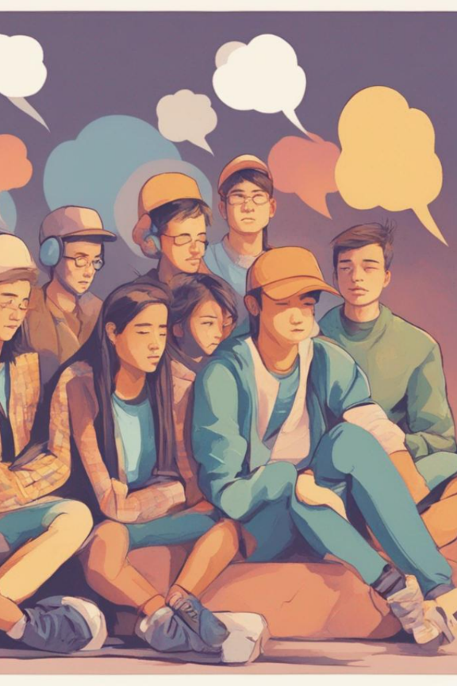
孩子5個警訊指標
過度焦慮
坐立不安，注意力不集中
感覺很難耐，許多的擔心
過度憂鬱
情緒低落，莫名落淚
不想和同伴玩，不想參與，失去興趣
飲食失調
胃口變差，暴飲暴食
飲食的改變，造成體型的改變
睡眠失調
睡不著，難以入睡
嗜睡，易疲憊，容易打瞌睡
失序混亂
說話或想法缺乏邏輯
會跳躍，無法聚焦

Slide 16
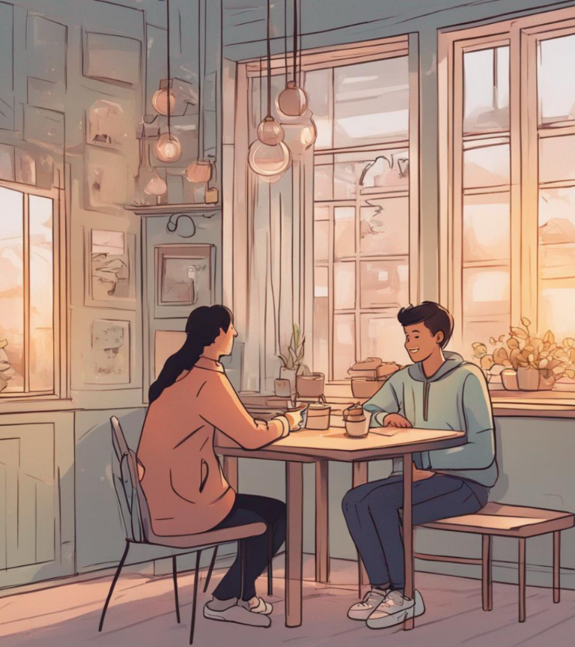
可以求助的資源
輔導室、輔導老師 他們可以瞭解孩子的意願，擔任橋梁，並解除孩子的擔憂和尷尬感。
陪在孩子旁邊的承諾 你的陪伴和支持是孩子最需要的，承諾一直在他們身邊，給予他們安全感。

Slide 17

和系統一起合作
法定通報，提供充分資訊 我們會遵循法定程序，並提供您所需的所有相關資訊。
持續陪伴孩子的承諾 我們將持續陪伴孩子，給予他們所需的支持和關愛。

Slide 18
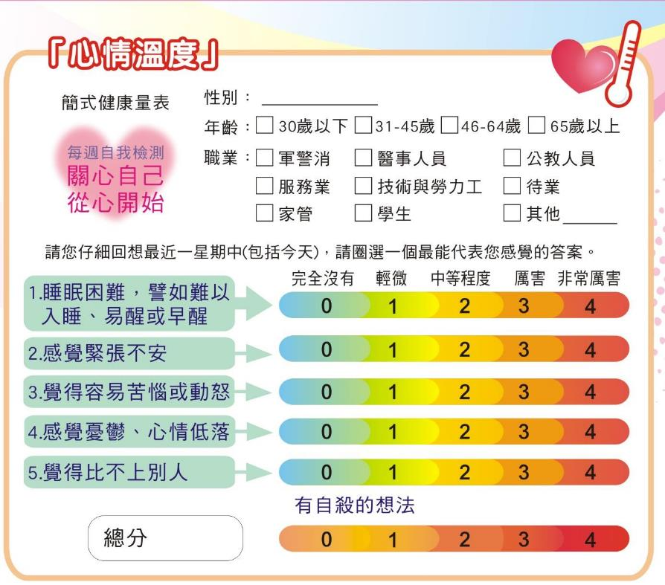
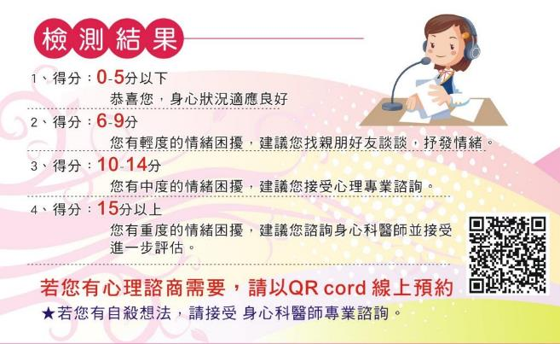

Slide 19




Slide 20

